Slide 1


بسم الله الرحمن الرحيم
السلام عليكن ورحمة الله وبركاته

Slide 2
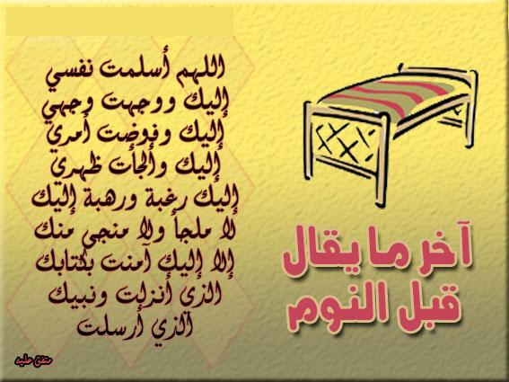

Slide 3
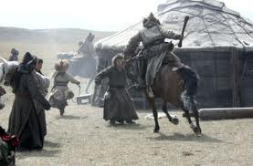
ما الذي ترتب على اجتياح المغول للعالم الإسلامي؟
كيف كان موقف المسلمين من الغزو المغولي؟

Slide 4

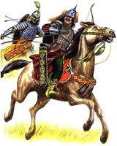
الدرس السادس عشر
المغول

Slide 5
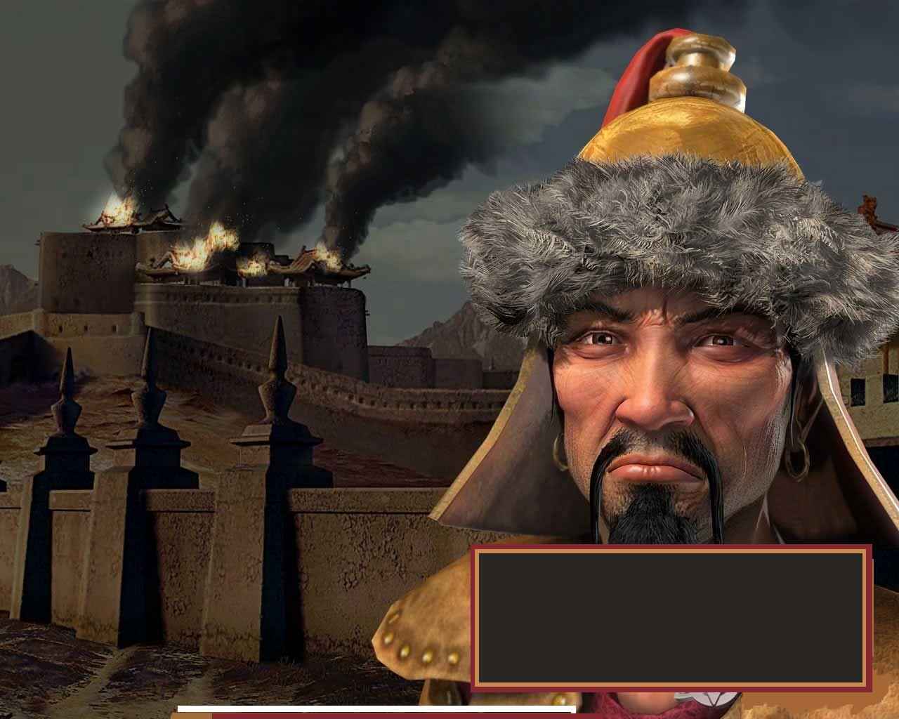

المغول
موطنهم
المغول

Slide 6
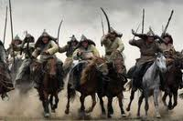
أصل المغول :-
قبائل تركية وثنية

Slide 7
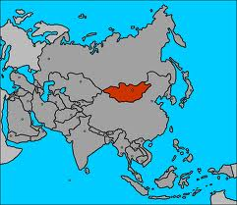
موطنهم المغول :-
منغوليا

Slide 8
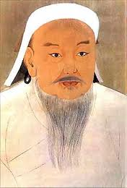
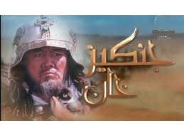
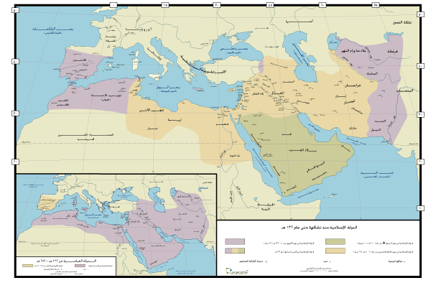
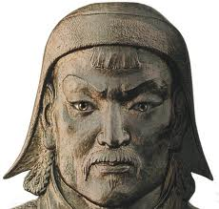

هاجموا الأراضي الإسلامية أرسلوا
مجموعة من الجواسيس بزي تجار فقتلهم المسلمين
هاجموا البلاد الإسلامية حتى وصلوا لبغداد

Slide 9
من دمر
الحضارة الإسلامية
؟
من أسقط بغداد
؟
؟
من
أسقط
الخلافة الإسلامية
؟
من قتل
الخليفة العباسي
؟

Slide 10

تدمير بغداد

Slide 11
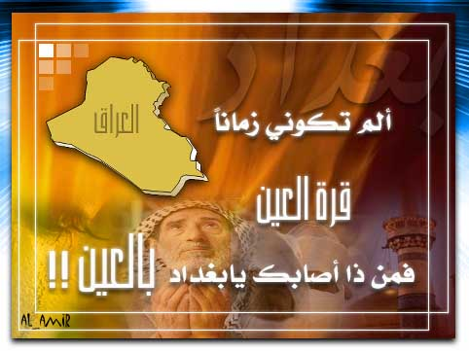

Slide 12
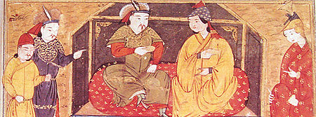
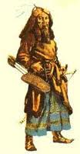
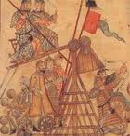
هولاكو

Slide 13

قتل الخليفة المستعصم بالله

Slide 14
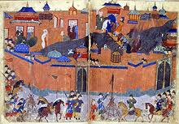
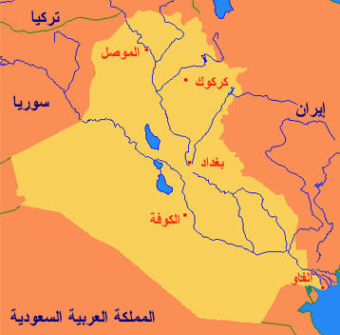
اجتاح بغداد ودمرها

Slide 15
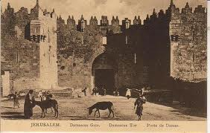
اسقط الدولة العباسية 656هـ

Slide 16
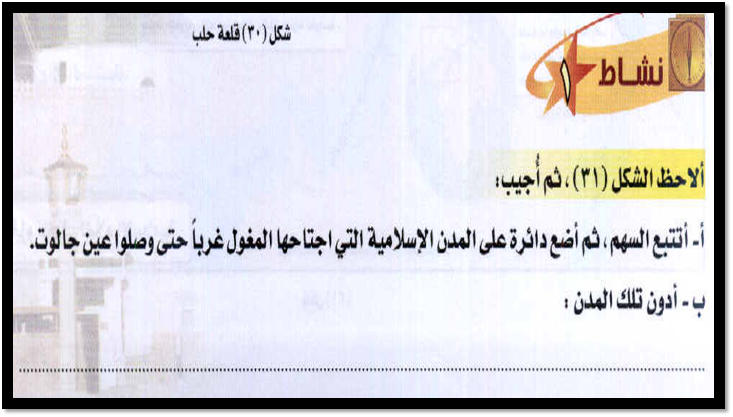

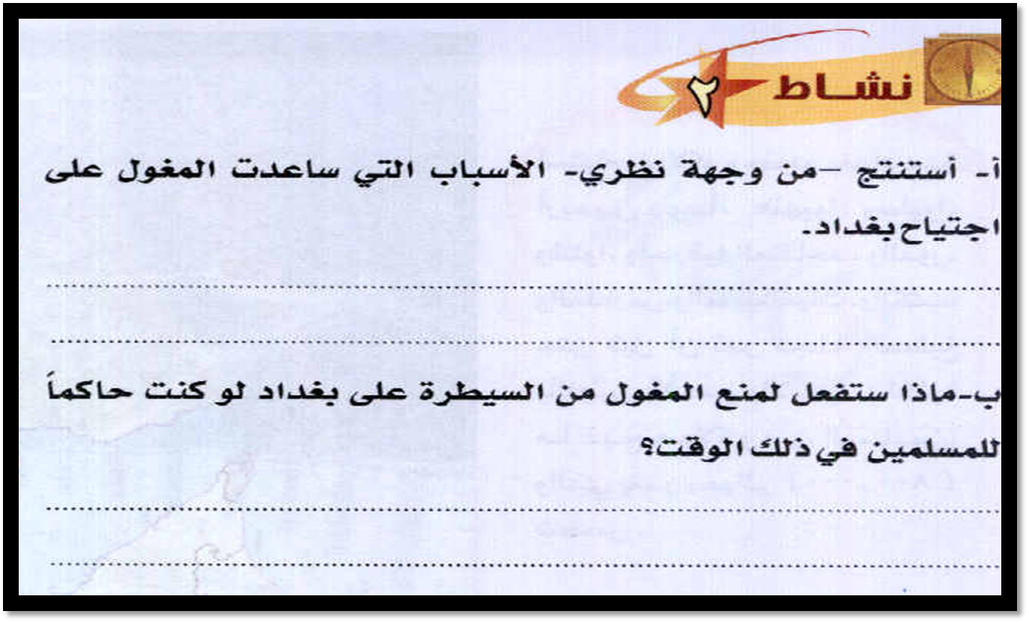

Slide 17
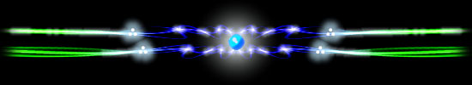
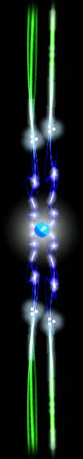
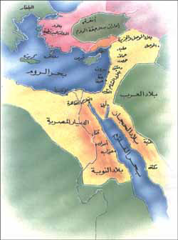
حلب
شمال العراق
دمشق
المناطق التي دخلها هولاكو

Slide 18
الجهاد الإسلامي ضد المغول

Slide 19
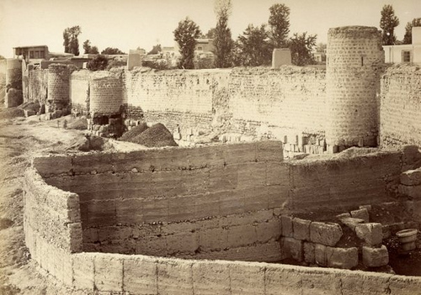
سيطر المغول على دمشق توقف تحركهم
عند حدود الدولة المملوكية

Slide 20


رسالة هولاكو إلى سلطان المماليك قطز
رفض السلطان
المملوكي قطز
الاستسلام للمغول؟
عللي:-
رفض قطز الاستسلام لهولاكو
لان ذلك يعني:-
ضياع العالم الإسلامي

Slide 21
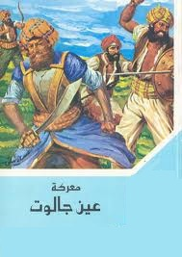

Slide 22
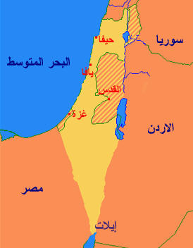
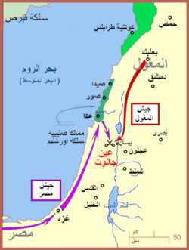
عين جالوت

Slide 23



معركة عين جالوت
هولاكو× بيبرس
658هـ
النتائج:-
انتصار المسلمين
توقف الزحف المغولي على العالم الإسلامي
دخول عدد من المغول في الإسلام

Slide 24
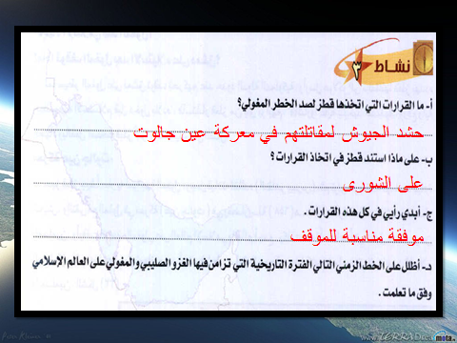

Slide 25
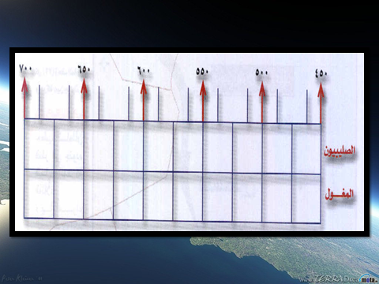

Slide 26
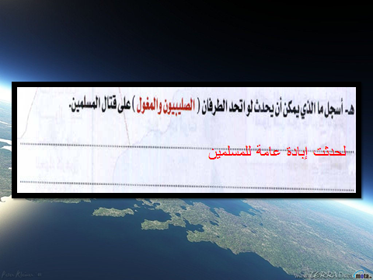

Slide 27
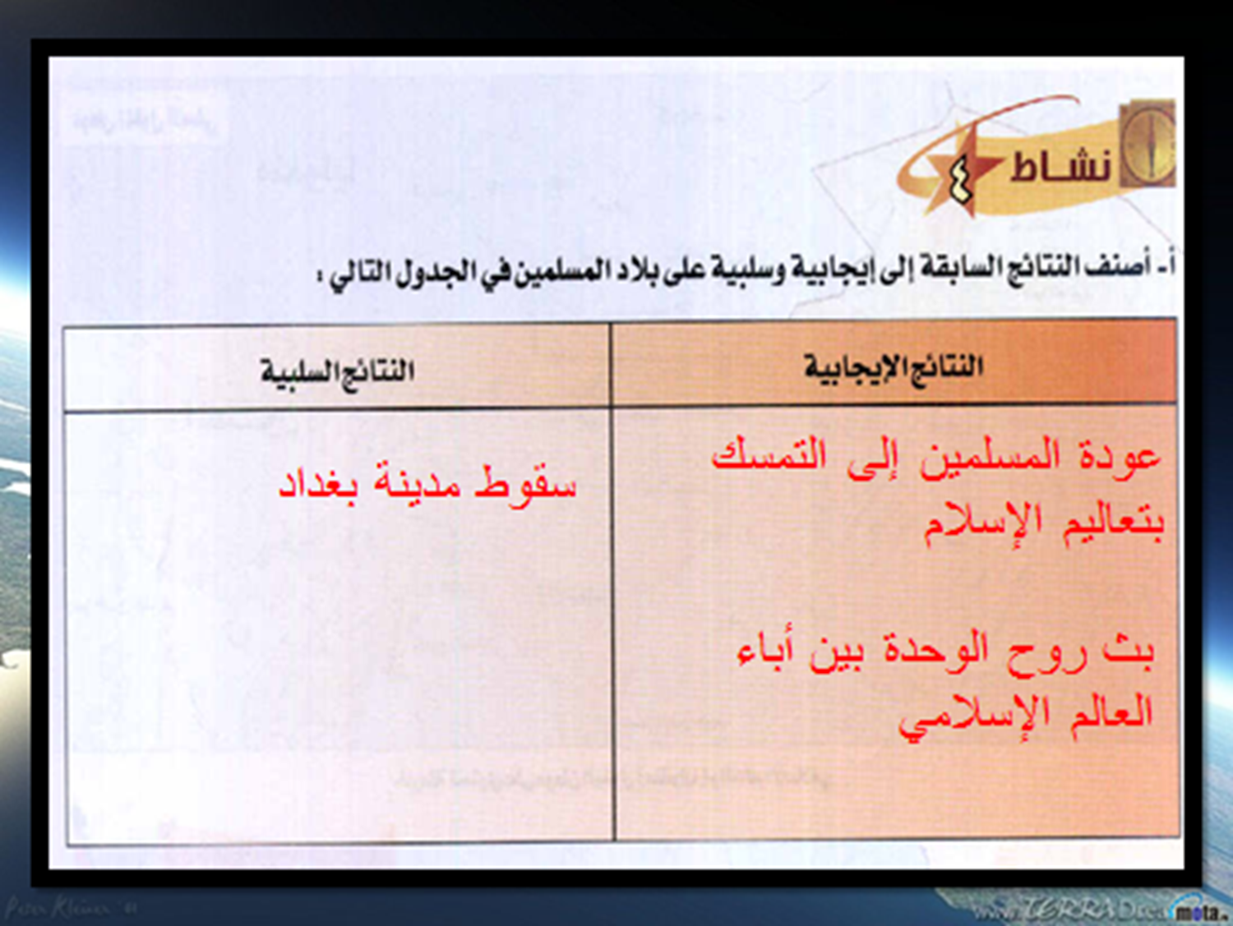

Slide 28
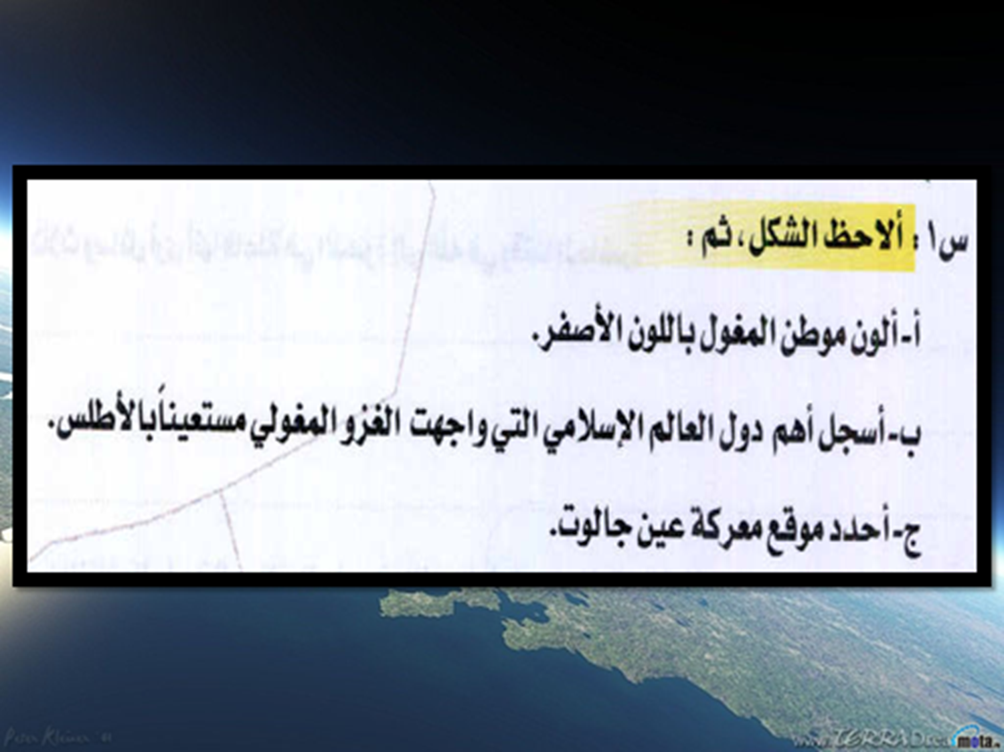

Slide 29
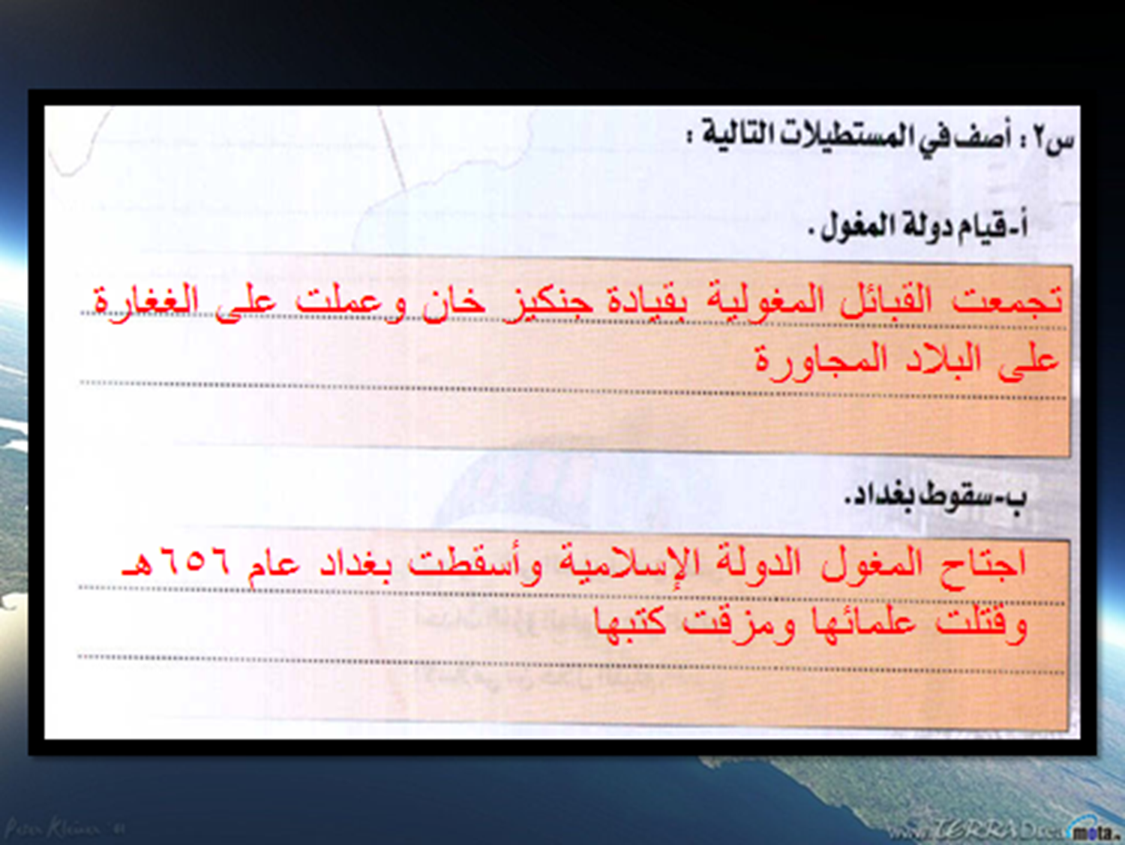

Slide 30
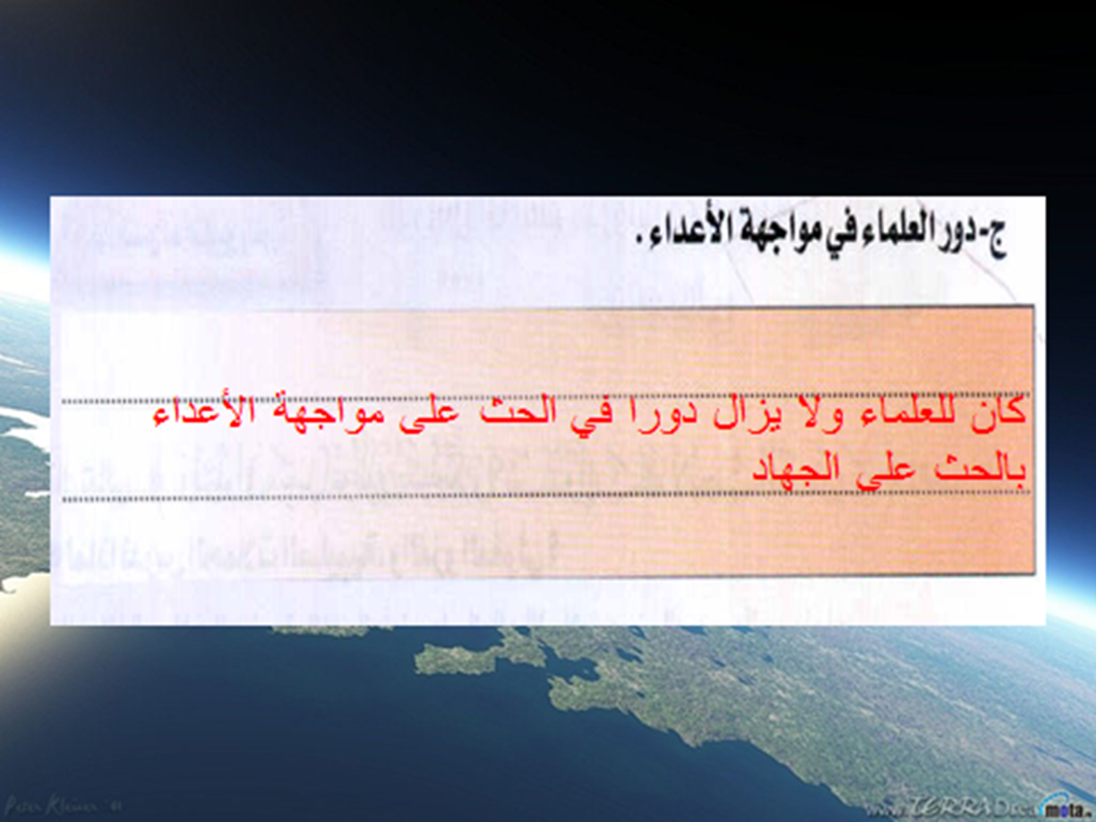

Slide 31
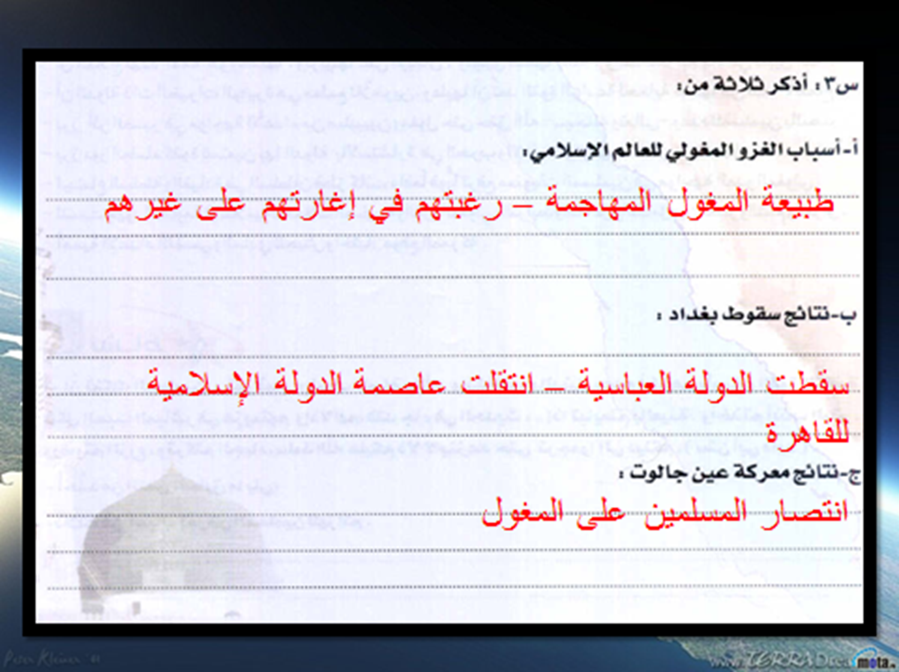

Slide 32

في أمــــــــــــــان الله
وضووح
تعليم كوم - Education com
http://www.education-sa.com/forum/

